Slide 1
Förklaring till diagrammen:
Data hämtat från SMHIs shark web. Parametrar som söktes ut var tot-P och tot N ur marinbiologiska data, från de 4 provtagningsstationer som ligger utanför kusten inom Kamlar kommuns kustvatten. Stationerna är:
Ref-V2 utanför revsudden
K3-V ungefär vid Lindsdal
K11-MV mitt i sundet mellan Kalmar-Färjestaden
K15-MV Tegelviken/Västra sjön

Slide 2
Tot-P µmol/l Station Ref V2 (revsudden)

Slide 3
Tot-N µmol/l Station Ref V2 (revsudden)

Slide 4
Tot-P µmol/l Station K3-V (lindsdal)

Slide 5
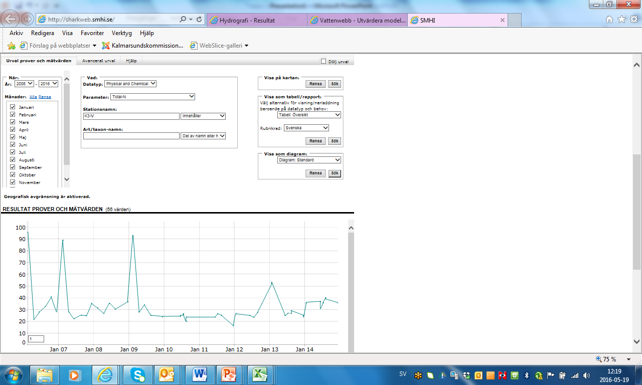
Tot-N µmol/l Station K3-V (lindsdal)

Slide 6
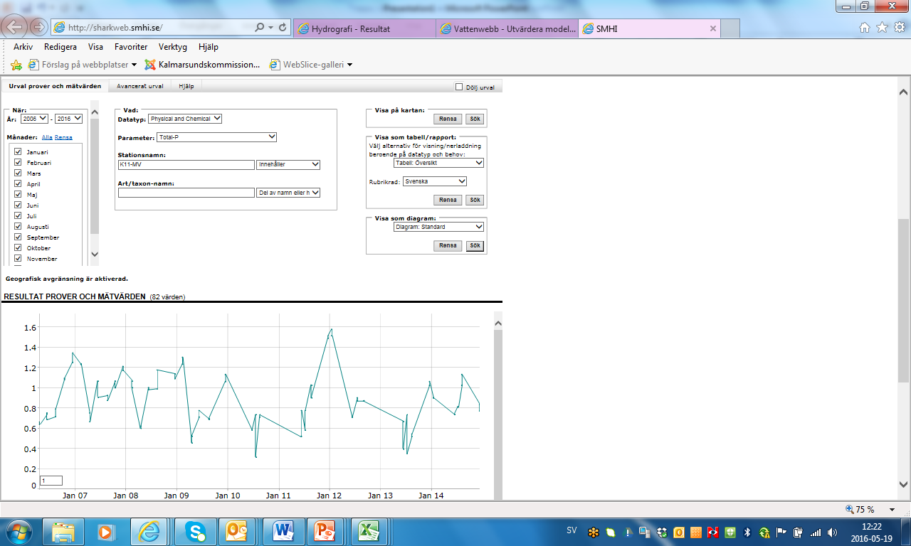
Tot-P µmol/l Station K11-MV (mitt i sundet mellan Kalmar och Färjestaden)

Slide 7
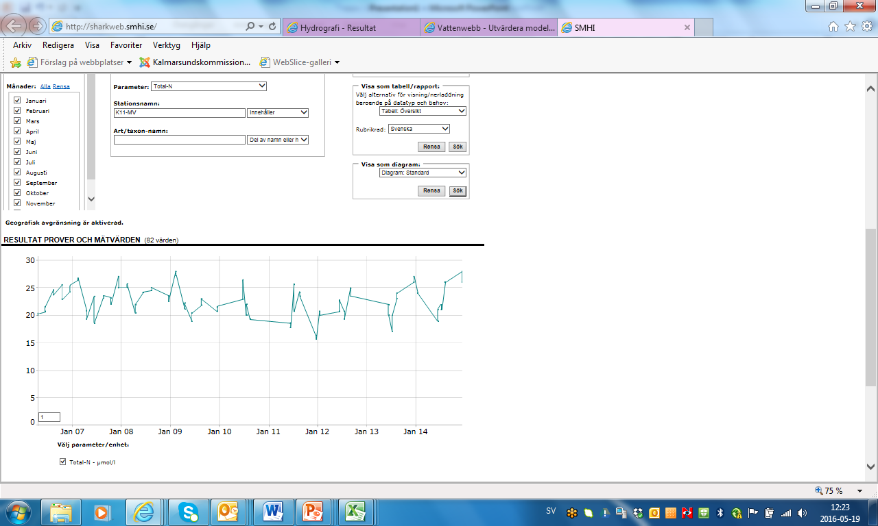
Tot-N µmol/l Station K11-MV (mitt i sundet mellan Kalmar och Färjestaden)

Slide 8
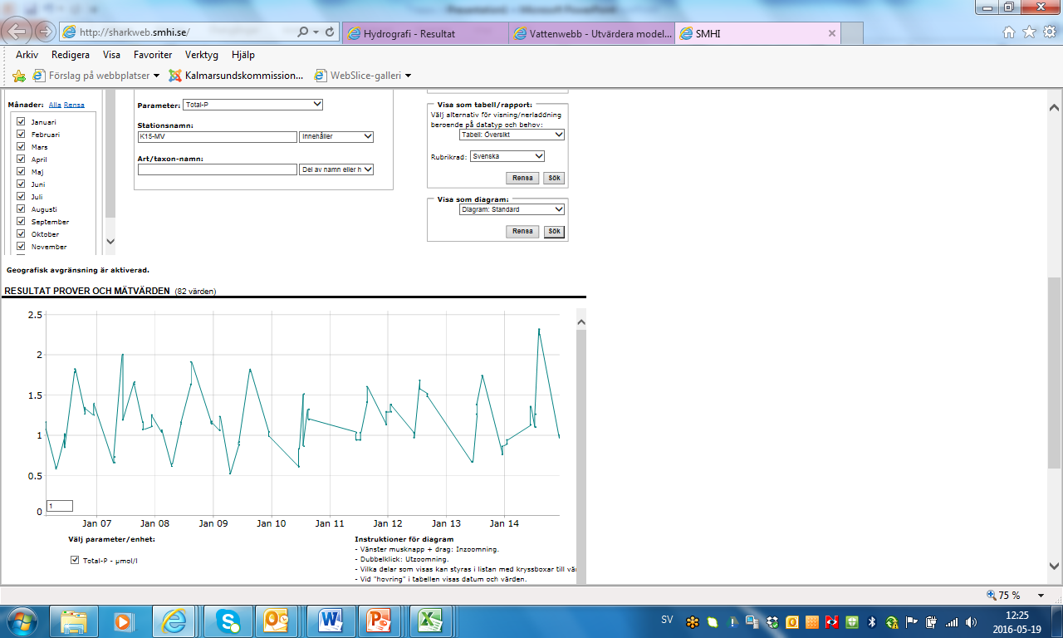
Tot-P µmol/l Station K15-MV (Tegelviken/Västra sjön)

Slide 9
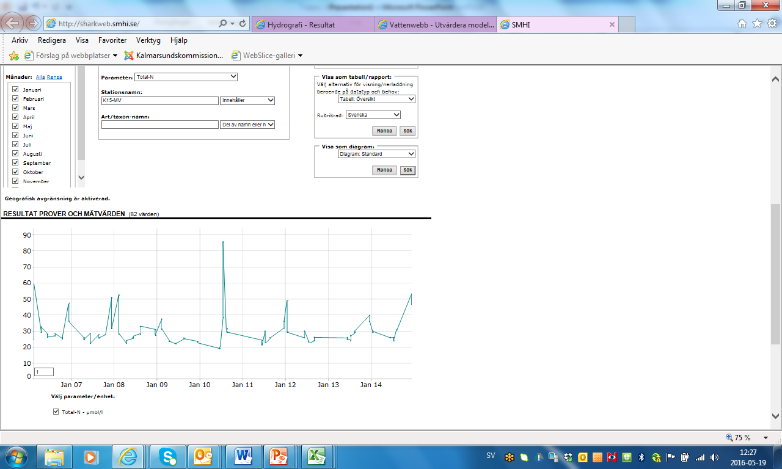
Tot-N µmol/l Station K15-MV (Tegelviken/Västra sjön)

